Slide 1
Czigány kft.
Rövid bemutató

Slide 2
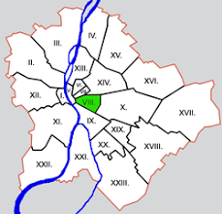
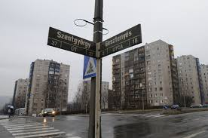
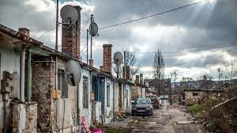
Általános jellemzők:
Foglalkozás: NEM LOPOTT!! Termékekkel és fémekkel üzletelünk, minden mozdíthatót viszünk
Székhely: Budapest, Hős utca 304
Telephelyeink:
Miskolc, Avas ltp, Gesztenyés utca 23
Tatabánya, Mésztelep, Gyár utca 9

Slide 3
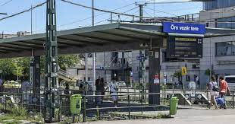

Általános jellemzők:
Elérhetőségek:
személyesen az Örsön
Facebookon
Weboldalunkon
(telefont ellopták, holnap szerzünk másikat)
Fizetési módok: Előreutalás! Nem bízunk az emberekben
Megbízható beszállítókkal rendelkezünk
Kitűnő üzleti érzékkel rendelkezünk

Slide 4



Fő céljaink:
Utálni a magyarokat
Az összes szál cigit elkérni buszjegyre
Elvinni minden mozdíthatót
Tisztességesen és baráti áron eladni NEM LOPOTT!! Termékeinket
Adót csalni és segélyen élni
Rajfaissenbe ügyet intézni
„Holnap már Bora borán leszünk”

Slide 5

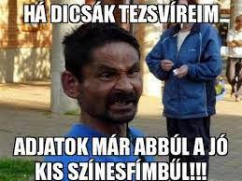
Csapatunk:
Mindig csoportban dolgozunk
Barátságos és kedves csapat, ha nem vagy magyar, vagy ha adtál egy 28ast jópénzért
Évtizedes szakértelem
Nemzetközi kapcsolatok
Kitűnő ismeretek a fémek terén
Kiváló csapatmunka

Slide 6

Szlogenjeink:
NEM LOPOTT!!
Nincs egy szál cigid? Buszjegyre kell.
Nem loptam, találtam.
Te Sivatagi rókaképű sivatagi holló!

Slide 7
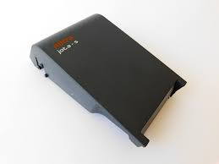
NEM LOPOTT!! termékek kínálatunkból
NEM LOPOTT!!
Eladó alig használt zsír új nyomtató. Fedele megvan, többi része elveszett az évek alatt 25000 kösz helo.

Slide 8
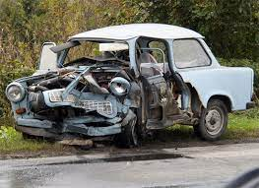
NEM LOPOTT!!
Eladó zsír új 1987es tkek Trabant. Kormány volt de nincs, bal első ablak betört, sluzs kulcs elveszett az evek alatt. 1200000, gamer szitógépet beszámítok.

Slide 9
Vége testvéreim
Gyertek hozzánk üzletelni! Nehogy felkeljek a géptül!
Olcsó 28-as nem érdekel?

